Slide 1
Система сушилок для обуви
Автор студент группы ИВТАПбд-31 Бабайкин В.Н.
Организация УлГТУ
Дата 24.05.20202

Slide 2
Идея проекта
Разработать умнаю сушилку для обуви, имеющий возможность собираться в систему сушилок предназначенный в первую очередь для общественных учреждений
Проблемы
Влажноя обувь явлеться источником потогенных микроаргонизмов
Уменьшает срок службы убуви
Влажная обувь хуже держит темпло, тем самым увеличивая шанс на заболевание

Slide 3



Модель взаимодействия

Slide 4
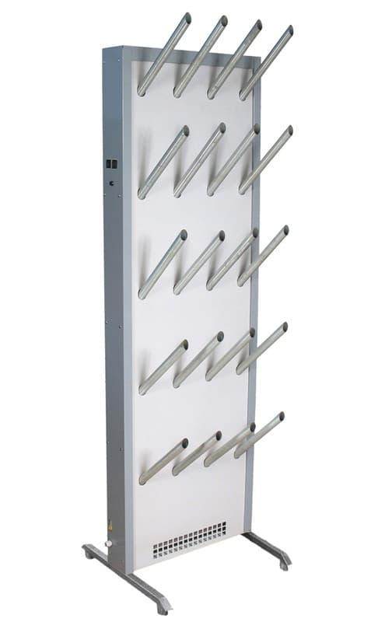
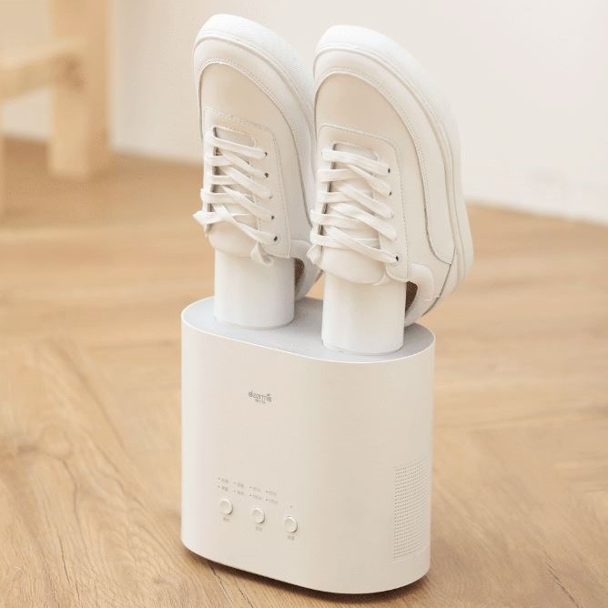
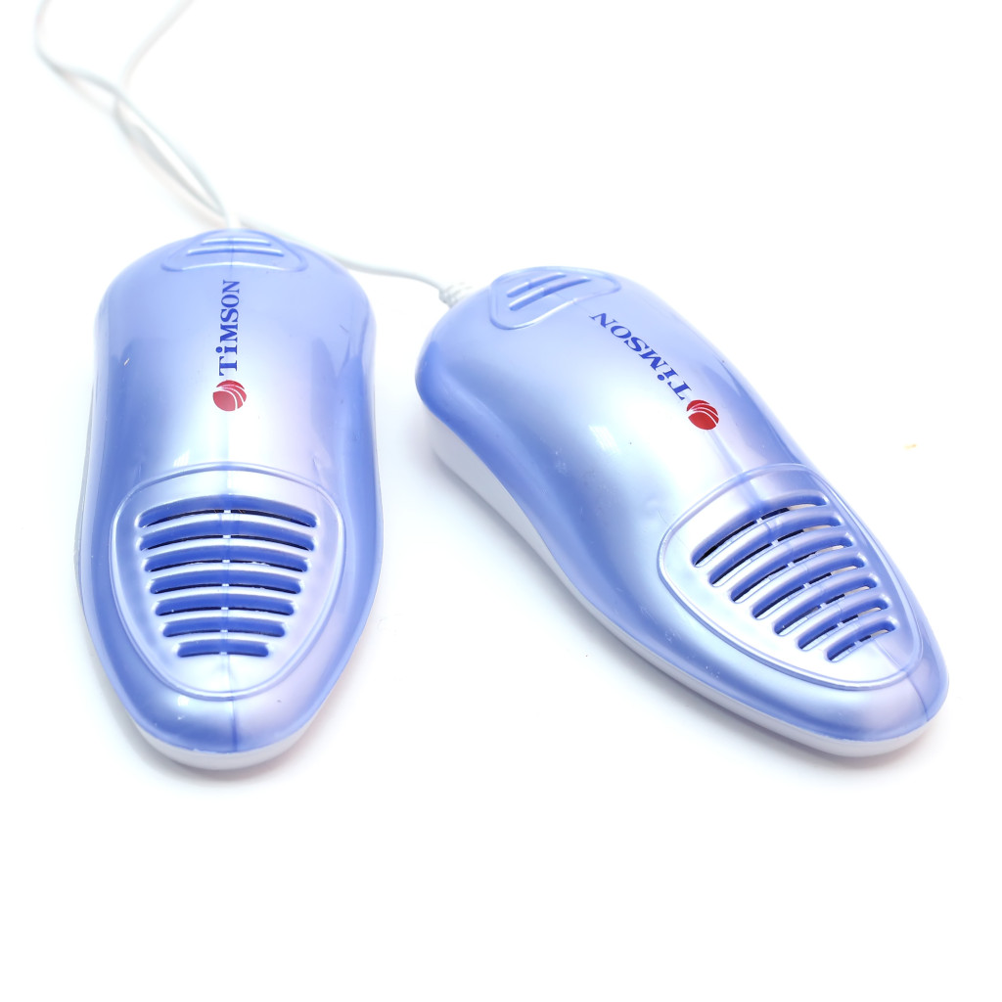
Конкуренты

Slide 5

Используемые технологии
Железо: микроконтролер esp32, bme280, твердотельно реле, реле, сервоприводы
Backend: FastAPI frameworks, postgreSQL, tortoise
Mobile: flutter

Slide 6

Демострация работы

Slide 7
Себестоймость(не более)
ESP32 - 450 р.
SG-90 3 ШТ — 320 р.
Нагревательный элемент - 260 р.
Bme280 — 120 р
Твердотельно реле - 120 р.
Реле — 50 р.
Строительные матерялы+ провода 500 р.

Slide 8
Дальнейшие перспективы
Расщёт воздушного потока для наилучшего отвода тепла
Тщательный подбор матерьялов, с расщётом теплопроводимости и механических нагрузок
Разработка платы
Углубленный анализ целовой аудитории

Slide 9
Конец

